Slide 1
«Постоянное улучшение деятельности организации в целом следует рассматривать как ее неизменную цель» ( ISO 9000)
Муниципальное дошкольное образовательное учреждение
«Детский сад № 93»
«Кадровая политика руководителя ДОУ в контексте обеспечения качества предоставляемых услуг»
Прокуророва С.Е.,
заведующий, МДОУ «Детский сад № 93»
Макшева Е.В., старший воспитатель, МДОУ «Детский сад № 93»

Slide 2
Понятие и значение кадровой политики в деятельности организации
Важные методологические подходы к проблематике сферы формирования трудовых ресурсов организаций описаны в работах
Т.Ю. Базарова, Н.Б. Шмелевой,
Б.Л. Еремина, Г.К. Копейкина,
А.Я. Кибанова, А.И. Ляшенко,
Н.Л. Захарова.
Процедура адаптации лучше всего представлена у таких авторов как
Д.А. Аширов, Б.Ю. Сербиновский, Т.Ю. Базаров
Кадровая политика - приоритетное направление в работе с кадрами, набор основополагающих принципов, которые реализуются кадровой службой предприятия.

Slide 3
Понятие и значение кадровой политики в деятельности организации
это главный и решающий фактор производства, первая производительная сила общества
К
А
Д
Р
Ы
это стратегический ресурс, на котором основаны успехи, надежды, и, одновременно, люди с их целями, потребностями и проблемами

Slide 4
Понятие и значение кадровой политики в деятельности организации
Кадровая политика - это работа администрации и общественных организаций предприятия со всем коллективом, с его социальными и функциональными группами, с каждым человеком.
Кадровая политика как инструмент управления - это организующая деятельность, имеющая целью слияние усилий всех работников предприятия для решения поставленных задач.

Slide 5
Концептуальные основы управления развитием ДОУ
Управление персоналом ДОУ:
научно-методологические и организационно-управленческие аспекты
Концептуальные векторы
Мотивационно-смысловая направленность деятельности
Для чего?
Для кого?
Целевая направленность деятельности
Что должно быть достигнуто?
Технологическая направленность деятельности
Как будет достигаться результат?
Ресурсная направленность деятельности
Какими ресурсами?
Ф
ФГОС ДО – обеспечение качества образования
через обновление содержания ДО
Качество ООП ДО
Качество ОД
Качество условий реализаций Программ (качество РППС)
Профессионализм педагогических работников (профессиональный стандарт педагога)

Slide 6
Концептуальные основы управления развитием ДОУ
Управление персоналом ДОУ:
научно-методологические и организационно-управленческие аспекты
Стратегия развития –
Создание условий для обеспечения качества образования
Финансово-экономическая политика
Административно-хозяйственная политика
Научно-методическая политика
Кадровая политика
Образовательное пространство ДОУ РППС
Организация деятельности
Качественный менеджмент

Slide 7
Управление персоналом ДОУ:
научно-методологические и организационно-управленческие аспекты
Система управления персоналом может включать:
планирование организационной структуры управления, штатного расписания и
кадровой политики,
подбор персонала на вакантные должности,
ведение административного документооборота по персоналу,
аттестацию персонала,
учет трудовых отношений,
учет условий труда,
мотивацию персонала,
правовое обеспечение,
информационное обеспечение,
материально-техническое обеспечение,
планирование человеческих ресурсов;
профессиональная ориентация и адаптация;
обучение, переподготовка и повышение квалификации кадров;
развитие мотивации, карьеры сотрудников;
управление дисциплиной;
улучшение условий работы и решение социальных вопросов.

Slide 8
Управление персоналом ДОУ:
научно-методологические и организационно-управленческие аспекты
Основная цель управления персоналом – обеспечение текущей и перспективной деятельности ДОУ эффективно работающим персоналом в требуемом количестве.
Задачи управления персоналом:
Обеспечить кадровое планирование и подбор персонала.
Разработать систему оплаты труда и дополнительные льготы.
Обеспечить благоприятный психологический климат в коллективе.
Обеспечить стратегическое управление и развитие организации.

Slide 9
Управление персоналом ДОУ:
научно-методологические и организационно-управленческие аспекты
Общие принципы работы с персоналом в ДОУ:
Дисциплинированность – все сотрудники ДОУ обязаны соблюдать правила
внутреннего трудового распорядка.
Коллегиальность – администрация ДОУ (административный совет) в числе
заведующего, зам. зав. по АХР, старшего воспитателя, старшей медсестры и
главного бухгалтера участвуют в разработке наиболее важных для коллектива
решений.
Справедливое вознаграждение – премирование сотрудников осуществляется по
результатам их работы.
Ротация – временное выбытие отдельных сотрудников не должно отражаться на
качестве предоставляемых образовательных услуг в целом.
Корпоративность – общие ценности и интересы сотрудников.
Социально – экономическая эффективность. В современных условиях кадровая
политика ДОУ должна учитывать этот принцип. Это единство целей
администрации и персонала в контексте реализации социального партнерства.

Slide 10
Методы управления персоналом
Экономические косвенно воздействующие, основанные на материальном стимулировании коллективов и отдельных работников
Сочиально-психологические базирующиеся на использовании формальных факторов мотивации - интересов, потребностей личности, группы, коллектива
Административные ориентированные на мотивы человеческого поведения, напрямую воздействующие на персонал с помощью норм, распоряжений, регламентирующих актов, подлежащих обязательному исполнению

Slide 11
Методы управления персоналом
Кадровая политика - это механизм выработки целей и задач, направленных на сохранение, укрепление и развитие кадрового потенциала, создание ответственного, высокопроизводительного сплоченного коллектива, способного адекватно реагировать на постоянного меняющиеся требования рынка (организация новых рабочих мест с учетом внедрения передовых технологий; подготовка программ развития персонала, обеспечивающих решение не только сегодняшних, но и будущих задач организации путем совершенствования систем обучения и служебного продвижения работников; формирование мотивационных механизмов повышения заинтересованности и удовлетворенности трудом; создание современных систем подбора персонала; проведение маркетинга персонала; разработка программ занятости, социальных программ и т.д.).

Slide 12
Методы управления персоналом
Проблемы в развитии ДОУ:
совмещение инновационных программ с существующими в ДОУ;
раскол педагогического и обслуживающего персонала;
несоответствие новых типов дошкольных образовательных
учреждений ожиданиям, требованиям родителей;
потребность в новом научно-методическом обеспечении проводимой
образовательной деятельности;
потребность в новых педагогических кадрах;
приспособление новшеств к новым условиям;
проблема изменения, оптимизации, замены новшеств, способность
вовремя избавляться от устаревшего, педагогически нецелесообразного;
проблема воспроизводства инновационности и формирования условий,
способствующих этому.

Slide 13
Методы управления персоналом
Реализуемые мероприятия:
принимать локальные нормативные акты, содержащие нормы трудового права, в соответствии с законами и иными нормативными правовыми актами РФ и Ярославской области, коллективным договором;
своевременно вносить изменения в Правила внутреннего трудового распорядка, устав д/с, должностные обязанности при изменении условий труда и требований законодательства;
обязательно знакомить вновь принимаемых на работу с коллективным договором, должностными инструкциями и другими локальными актами;
обеспечивать занятость работников;
создавать условия, необходимые для обеспечения образовательной деятельности работников;
предоставлять работникам деятельность, обусловленную трудовым договором;
выплачивать в полном размере причитающуюся работникам заработную плату в сроки, установленные коллективным договором;
гарантировать работникам определенный уровень заработной платы и льгот, обеспечивающих удовлетворительный уровень жизни;
обеспечивать безопасность труда и условия, отвечающие требованиям охраны и гигиены труда;
обеспечивать работников оборудованием, инструментами и иными средствами, необходимыми для исполнения ими трудовых обязанностей,
создавать условия, обеспечивающие участие работников в управлении учреждением;
обеспечивать бытовые нужды работников, связанные с исполнением ими трудовых обязанностей;
проводить взаимные консультации по социально-трудовым вопросам и связанным с ними экономическими вопросами работников детского сада по вопросам принятия локальных нормативных актов, содержащих нормы трудового права.

Slide 14
Разработка кадровой политики ДОУ:
основные этапы, направления и инструментарий для реализации
Основные нормативно-правовые документы:
1. Концепция долгосрочного социально-экономического развития РФ на период до 2020 года, утверждена распоряжением Правительства РФ от 17.11.2008 № 1662-р.
2. Стратегия национальной безопасности РФ до 2020 года, утверждена Указом Президента РФ 31.12.2015 № 683.
3. Национальная стратегия действий в интересах детей на 2012–2017 годы, утверждена Указом Президента РФ от 01.06.2012 № 761.
4. Постановление Правительства РФ от 15.04.2014 № 295 «Об утверждении государственной программы РФ «Развитие образования» на 2013–2020 годы».
5. Концепция Федеральной целевой программы развития образования на 2016-2020 годы, утверждена распоряжением Правительства РФ от 29.12.2014 №2765-р.
6. Федеральный закон «Об образовании в Российской Федерации» от 29.12.2012 № 273-ФЗ.
Указ Президента РФ от 07.05.2012 №599 «О мерах по реализации государственной политики в области образования и науки».
8. План мероприятий («дорожная карта») «Изменения в отраслях социальной сферы, направленные на повышение эффективности образования и науки», утвержден распоряжением Правительства РФ от 30.04.2014 № 722-р.

Slide 15
Разработка кадровой политики ДОУ:
основные этапы, направления и инструментарий для реализации
Основные нормативно-правовые документы:
9. Стратегия развития физической культуры и спорта в РФ на период до 2020 года, утверждена распоряжением Правительства РФ от 07.08.2009 №1101-р.
10. Комплексная программа повышения профессионального уровня педагогических работников общеобразовательных организаций, утверждена заместителем председателя правительства РФ О.Голодец 28.05.2014 №3241п – П8.
11. Порядок организации и осуществления образовательной деятельности по основным общеобразовательным программам – образовательным программам дошкольного образования, утвержден приказом Министерства образования и науки РФ от 30.08.2013 № 1014.
12. Федеральный государственный образовательный стандарт дошкольного образования, утвержден приказом Министерства образования и науки РФ от 17.10.2013 № 1155.
13. Профессиональный стандарт «Педагог (педагогическая деятельность в сфере дошкольного, начального общего, основного общего, среднего общего образования) (воспитатель, учитель)», утвержден приказ Министерства труда и социальной защиты РФ от 18.10.2013 № 544н.
14. Программы поэтапного совершенствования системы оплаты труда в государственных (муниципальных) учреждениях на 2012–2018 годы, утверждены распоряжением Правительства РФ от 26.11.2012 № 2190-р.

Slide 16
Разработка кадровой политики ДОУ:
основные этапы, направления и инструментарий для реализации
в области подбора персонала
в области оценки персонала
Кадровая политика ДОУ
в области мотивации персонала
в области организационной культуры и трудовых отношений
в области развития персонала
Направления кадровой политики ДОУ

Slide 17
Разработка кадровой политики ДОУ:
основные этапы, направления и инструментарий для реализации
Цель кадровой политики – обеспечение оптимального баланса процессов обновления и сохранения численного и качественного состава кадров в соответствие с потребностями самой организации, требованиями действующего законодательства и состоянием рынка труда.
Стратегические цели работы с персоналом:
Добиться полного количественного и качественного соответствия педагогического состава стратегическим целям и поддерживать это соответствие.
Обеспечить высокий уровень мотивации педагогических кадров на выполнение задач образовательного учреждения.
Обеспечить достаточный уровень удовлетворенности педагогического и технического персонала работой.
Поддерживать и развивать преданность сотрудников ДОУ.
Удерживать расходы на персонал в рамках, определяемых текущим финансированием ДОУ.

Slide 18
Разработка кадровой политики ДОУ:
основные этапы, направления и инструментарий для реализации
Педагогические работники имеют право:
участвовать в управлении образовательным учреждением;
работать в педагогическом совете;
избирать и быть избранными в управляющий совет ДОУ;
обсуждать и принимать «Правила внутреннего трудового распорядка»;
обсуждать и принимать решения на общем собрании трудового коллектива;
защищать свою профессиональную честь и достоинство;
осуществлять свободу выбора и использование методик воспитания и обучения,
учебных пособий и материалов, учебников;
повышать квалификацию;
аттестоваться на добровольной основе на первую или высшую квалификационную
категорию;
работать по сокращенной (не более 36 часов) рабочей неделе, получать пенсию по
выслуге лет, длительный до одного года отпуск через каждые 10 лет непрерывной
работы;
получать социальные льготы и гарантии, установленные законодательством РФ, а
также дополнительные льготы, устанавливаемые Учредителем;

Slide 19
Разработка кадровой политики ДОУ:
основные этапы, направления и инструментарий для реализации
Педагогические работники обязаны:
удовлетворять требования соответствующих квалификационных характеристик;
выполнять Устав ДОУ и «Правила внутреннего трудового распорядка»;
поддерживать дисциплину в ДОУ на основе уважения человеческого достоинства
детей. Применение методов физического и психического насилия по отношению к
детям не допускается;
принимать участие в разборе конфликтов по письменному заявлению родителей
(законных представителей);
проходить периодически по приказу заведующего ДОУ бесплатные медицинские
обследования за счет средств бюджета Учредителя;
выполнять условия родительского договора;
сотрудничать с семьей ребенка по вопросам воспитания и обучения;
своевременно устранять неполадки, имеющиеся в группе и на игровых площадках
с целью предотвращения детского травматизма;
обеспечивать выполнение утвержденного режима дня;
выполнять требования должностных инструкций.

Slide 20
Разработка кадровой политики ДОУ:
основные этапы, направления и инструментарий для реализации
Модель разработки и реализации кадровой политики ДОУ
Анализ внешней и внутренней среды ДОУ
Анализ существующей кадровой политики
Формулирование цели и задач КП
Разработка направлений КП
Разработка плана мероприятий
Реализация КП
Проведение аудита

Slide 21
Стратегические аспекты кадровой политики ДОУ
Отношение к персоналу
Отношение к молодежи
Отношение к сотрудникам старшего возраста
Планирование численности персонала
Набор персонала
Продвижение сотрудников
Увольнение сотрудников
Политика в области оценки персонала
Оценка персонала при отборе в штат
Регулярная оценка
Адаптация новых сотрудников
Льготы и компенсации
Моральное поощрение
Политика в области обучения персонала
Инновационная деятельность в ДОУ
Политика в области корпоративной культуры
Стиль управления и взаимодействия
Информиро-ванность
Нисходящие коммуникации
Восходящие коммуникации
Традиции
Политика в области учета персонала и трудовых отношений
Соблюдение трудовых прав сотрудников
Рабочие места сотрудников
Забота о пенсионном обеспечении сотрудников

Slide 22
К А Ч Е С Т В О О Б Р А З О В А Н И Я
Определение приоритетов в управлении.
Проектирование качества на всех уровнях.
Привлечение к контролю качества всех участников образовательных отношений.
Повышение профессиональной компетентности педагогов.
Бюджетный кодекс Российской Федерации
применительно к сфере образования – стандарт качества предоставления услуги
«Общее образование»
Правительство Российской Федерации
формирование независимой системы оценки качества работы организаций,
оказывающих социальные услуги, включая образовательные организации
2000-е годы
- концепция Общероссийской системы оценки качества образования (ОСОКО);
- проекты по созданию региональных систем оценки качества образования (РСОКО);
- оценка качества образования ЭКЕРС (оценка развивающей предметно-пространственной среды, условий).

Slide 23
Проблемы оценки качества образования ДОО
? ? ?
оценка образовательных условий, а не на оценка результативности
оценка образовательных условий, а не формы
система оценки качества – «ревизор», а не институт развития ДО
Цель системы оценки качества образования ДО:
Контроль качества образования в условиях создания сети образовательных учреждений и организаций, реализующих программы ДО, и создание за счет этого равных стартовых условий для детей при поступлении в школу.
Выявление и обеспечение поддержки дошкольных учреждений и организаций, предоставляющих образовательные услуги высокого качества.
Э.Деминг: «Основное условие обеспечения качества – среда».
96% всех проблем в любой организации обусловлены неправильной системой управления
и только 4% - ошибками исполнителей.

Slide 24
Система
оценки
качества
Управление
качеством
Управление качеством образования
Политика –
общие намерения и направления деятельности организации
в области качества, официально сформулированные руководством
Направления Политики
обеспечение соответствия образовательной деятельности ФГОС, требованиям и ожиданиям родителей в соответствии с ФЗ «Об образовании в РФ»;
улучшение форм, методов и средств организации всех направлений деятельности ДОО;
установление долгосрочных партнерских отношений с учреждениями дополнительного образования, медицинскими учреждениями общественными организациями, спонсорами;
формирование имиджа ДОУ, обеспечивающего конкурентные преимущества.

Slide 25
Услуга - это результат непосредственного взаимодействия
исполнителя и потребителя
и деятельности исполнителя по удовлетворению запросов потребителя.
В.И. Слободчиков:
«Качество дошкольного образования –
это качество жизни ребенка.

Slide 26
Система менеджмента качества
Основные управленческие блоки
Совершенствование, структурирование нормативно-правовой базы ДОУ
Организация аналитической деятельности
Организация качественного планирования деятельности
Мониторинг качества образования
Организация контрольной деятельности (внутрифирменные аудиты).
Принципы
менеджмента КО
Структура управления качеством
Выполнение требований по качеству
* ФГОС ДО
* ФЗ «Об образовании в РФ»
* Стандарты ISO

Slide 27
ФГОС ДО направлен на достижение задач:
обеспечение государством равенства возможностей для каждого ребёнка в получении качественного дошкольного образования;
обеспечение государственных гарантий уровня и качества образования на основе единства обязательных требований к условиям реализации основных образовательных программ, их структуре и результатам их освоения…
Приоритет качества образования
(ядро образовательной политики) –
эффективные механизмы управления качеством
на всех уровнях внутрифирменной системы менеджмента качества образования

Slide 28
Уровни управления качеством
дошкольного образования
Федеральный Закон РФ «Об образовании в РФ»
Федеральный Государственный Образовательный Стандарт дошкольного образования
Нормативная правовая база, регламентирующая организацию дошкольного образования
Финансово-экономические регуляторы
Социально-педагогические, безопасные, комфортные условия пребывания воспитанников в ДОО

Slide 29
Концепция качества образования в ДОУ
Политика качества в ДОУ
(оптимизация управления качеством в дошкольном учреждении)
Качество управления
(эффективный менеджмент)
Качество содержания
(эффективная деятельность)
Объекты качества:
Нормативно-правовое
обеспечение
Планирование
Анализ
Контроль
Мониторинг
Субъекты качества:
Педагоги, сотрудники
Воспитанники
Родители
Качество образовательных услуг
Удовлетворенность родителей

Slide 30
Стратегическая цель Политики качества - обеспечение модернизации системы управления ДОУ через создание системы внутрифирменного мониторинга качества в дошкольной образовательной организации.
Тактическая цель – определение основных структурных компонентов системы внутрифирменного мониторинга качества ДОО, освоение процедур и руководящих принципов управления качеством образования и его оценки, а также обсуждение возможных решений проблемы повышения качества предоставляемых учреждением образовательных услуг.
Основные задачи ВМКО:
внедрять эффективные управленческие технологии организации
жизнедеятельности в ДОО, ведущие к повышению качества образования;
совершенствовать модель модернизации системы управления ДОО, направленной
на обеспечение качества;
совершенствовать структуру, содержание внутрифирменного мониторинга
качества образования;
структурировать и совершенствовать систему мониторинга качества образования в
ДОО;
совершенствовать модель повышения профессиональной компетентности
педагогов в контексте обеспечения качества образования.

Slide 31
Принципы создания ВМКО
Ориентация на потребителя
Отношения с социальными партнерами (конструктивное сотрудничество)
Вовлеченность работников
Вовлечение персонала – главная составляющая успеха компании
Принятие решений, основанное на фактах
Лидерство
руководства
Постоянное улучшение
Процессный подход
Системный подход к менеджменту

Slide 32
Модель ВМКО
АДМИНИСТРАТИВНЫЕ ПРОЦЕССЫ
Стратегическое планирование | Анализ со стороны руководства | Менеджмент персонала | Управление маркетингом образовательных услуг
ПРОЦЕДУРЫ СМК
Управление документацией (информацией) | Управлениедеятель- ностью | Анализ проблем (план) | Внутренние аудиты | Корректирую-щие действия (программа) )мод | Предупреждаю-щие действия
ОСНОВНЫЕ ПРОЦЕССЫ
Требования потребителей: воспитанников, родителей, учредителей, государства, общества | * Организация и мониторинг деятельности по реализации требований Закона «Об образовании РФ» * Организация образовательной деятельности * Организация деятельности по присмотру и уходу * Дополнительные образовательные услуги * Оздоровительная профилактическая деятельность * Психолого-педагогическое сопровождение * Коррекционная деятельность | Удовлетворение требований потребителей: воспитанников, родителей, учредителей, государства, общества
ВСПОМОГАТЕЛЬНЫЕ ПРОЦЕССЫ
Управление информационно-методическим обеспечением | Управление инновационной и научно-методической деятельностью | Управление инфраструктурой и безопасностью жизнедеятельности (ресурсы) | Управление финансово-экономической деятельностью

Slide 33
Политика КО в ДОО
Общая концепция КО
ВСОКО
Принципы ВМКО
Модель ВКМО

Slide 34
Результаты реализации кадровой политики ДОУ
Приоритетами кадровой политики являются:
удовлетворенность потребителя;
компетентность персонала;
корпоративная культура;
высокие технологии;
ресурсоэффективность и ресурсосбережение;
здоровье и безопасность.

Slide 35
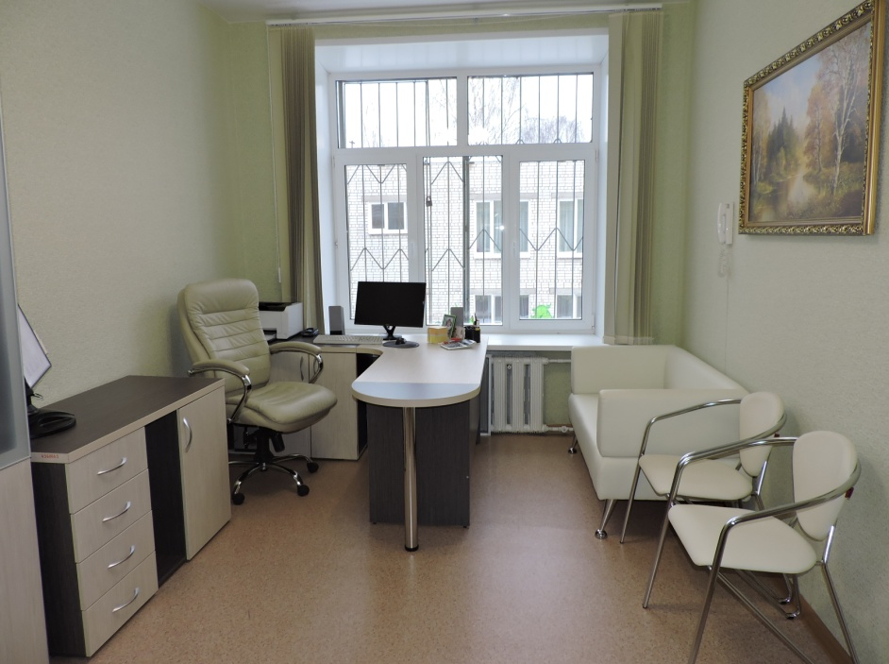
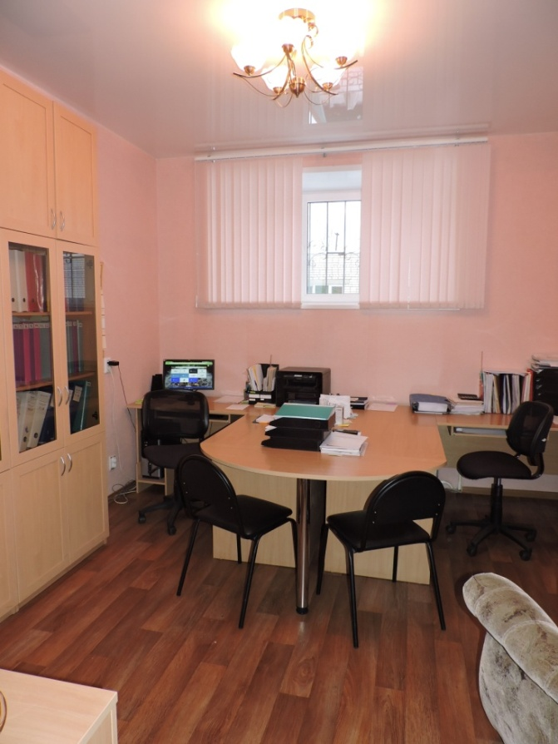
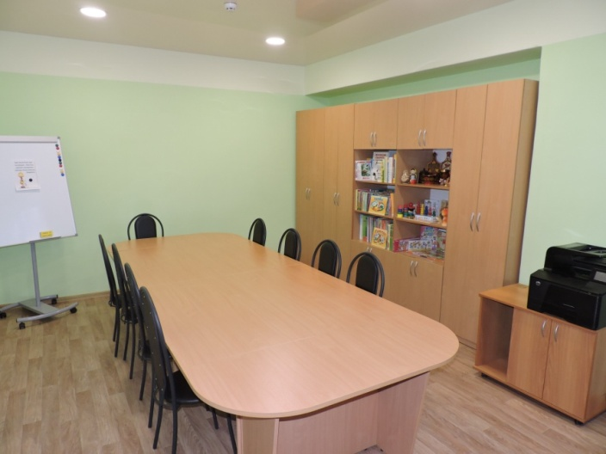
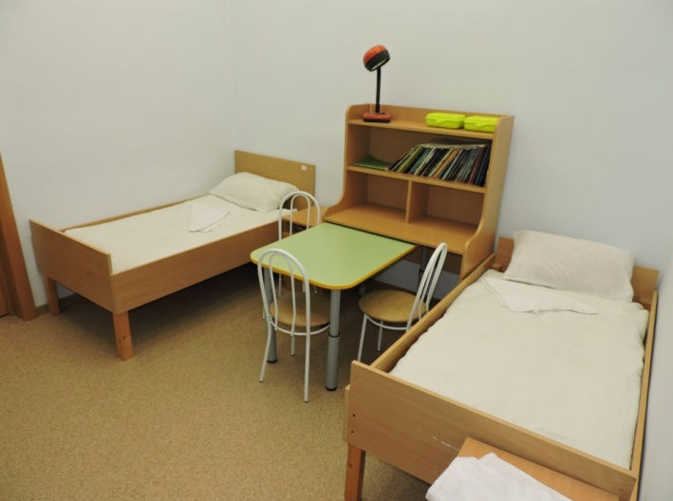
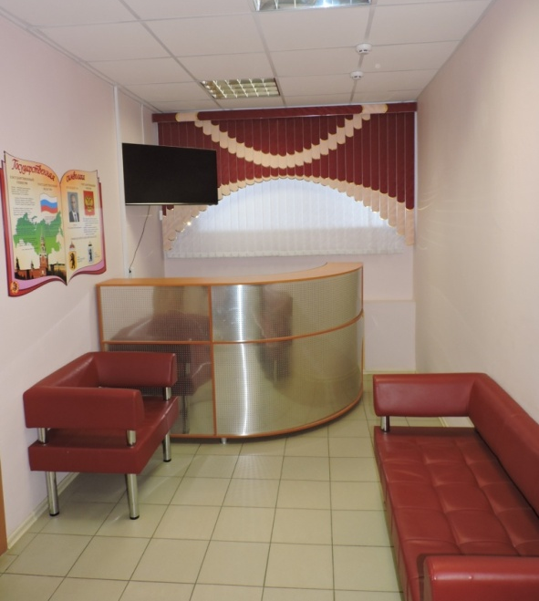
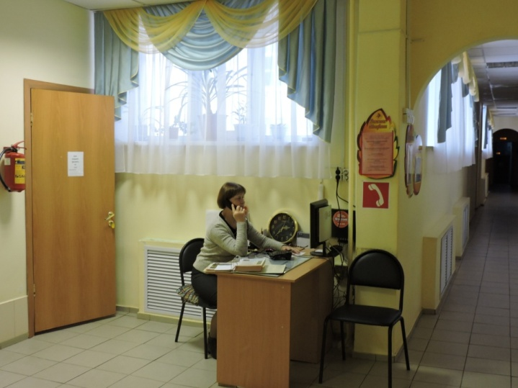
Результаты реализации кадровой политики ДОУ
Создание благоприятного психологического климата в ДОУ – результат сложной и кропотливой работы руководителя и всего коллектива.
Административный модуль
Методический модуль
Медицинский модуль
Холл

Slide 36
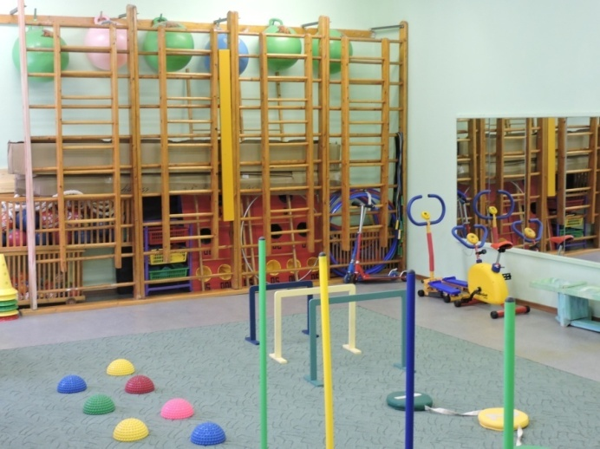
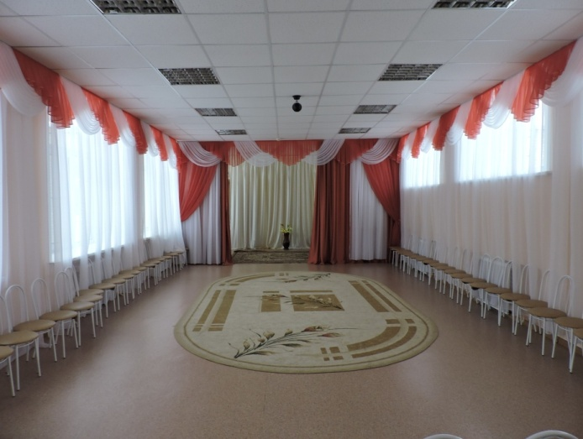
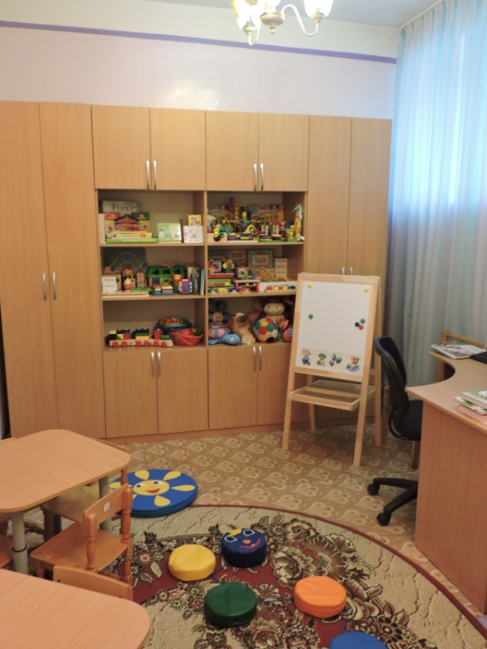
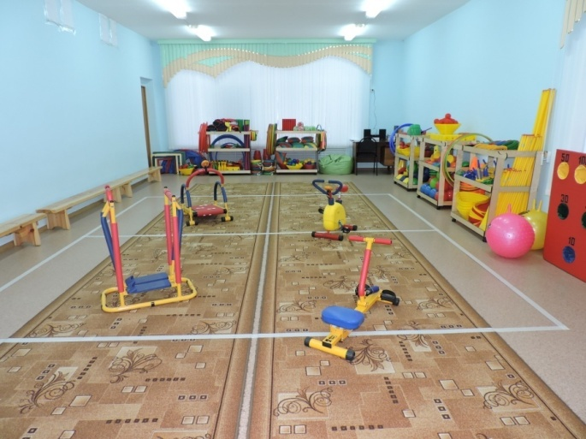
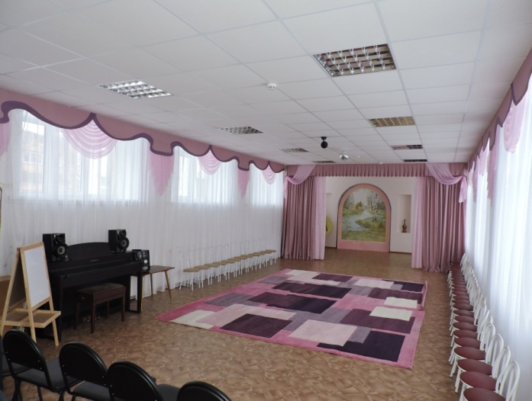
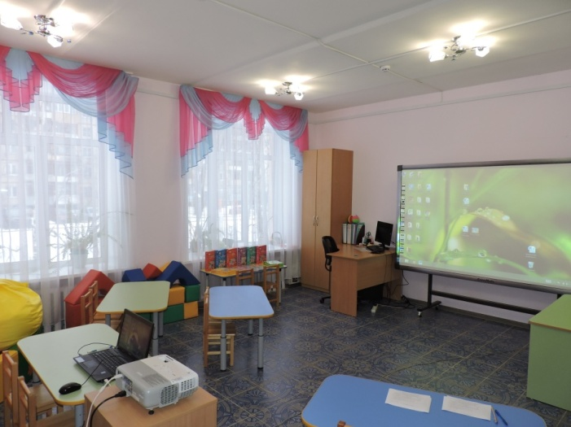
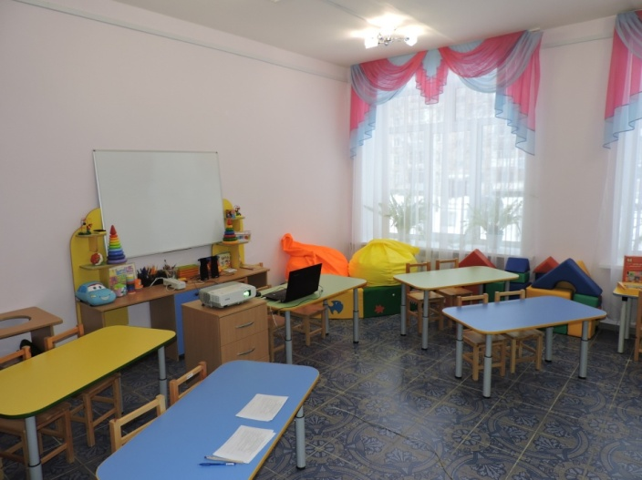
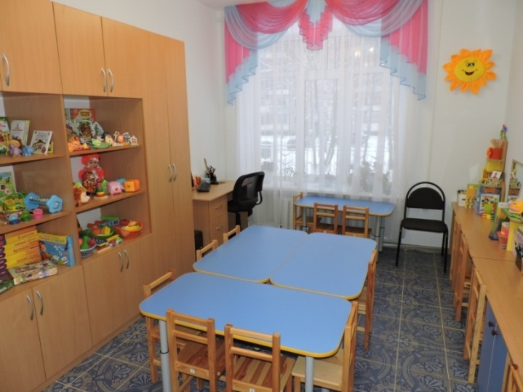
Результаты реализации кадровой политики ДОУ
Создание благоприятного психологического климата в ДОУ – результат сложной и кропотливой работы руководителя и всего коллектива.
Художественно-эстетический модуль
Коррекционно-развивающий модуль
Оздоровительный модуль

Slide 37
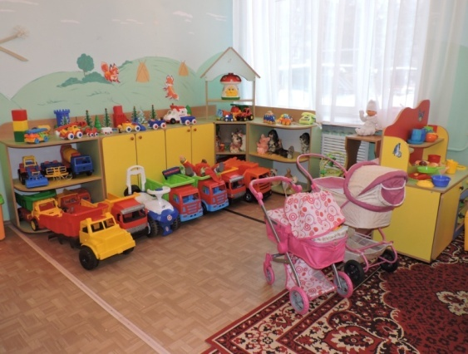
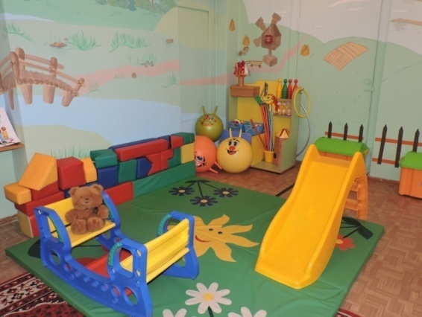
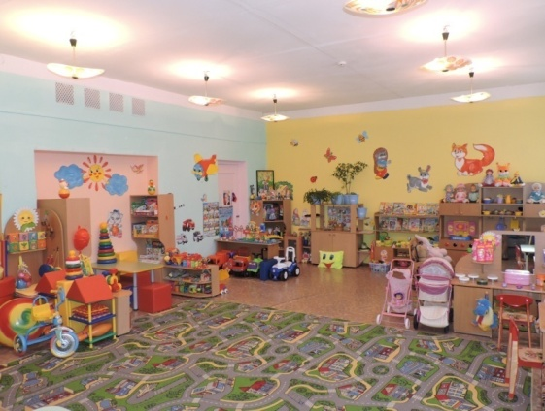
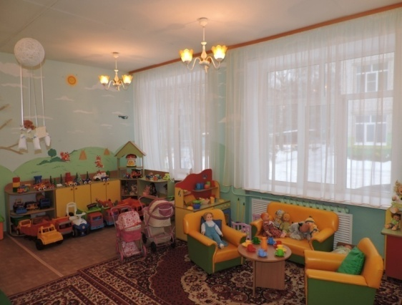
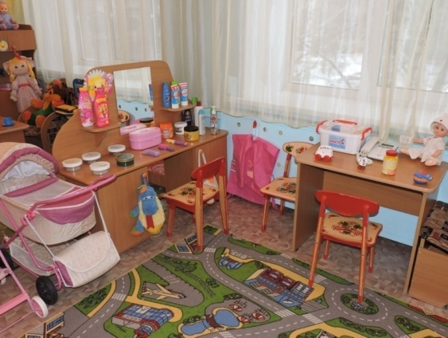
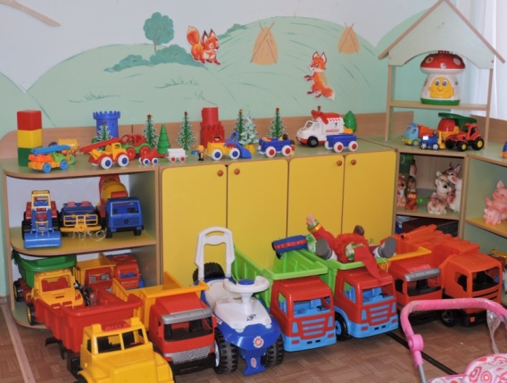
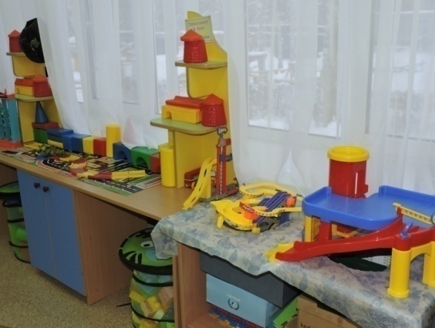
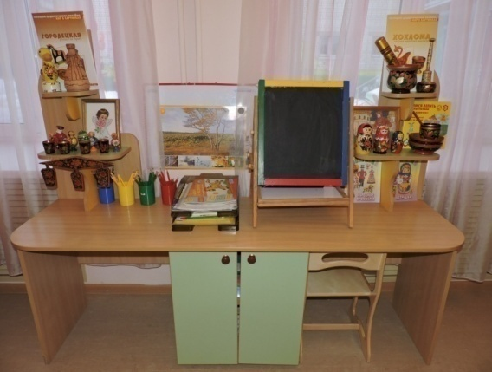
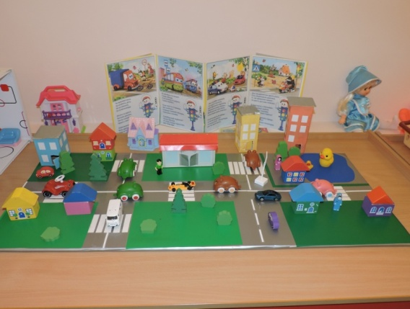
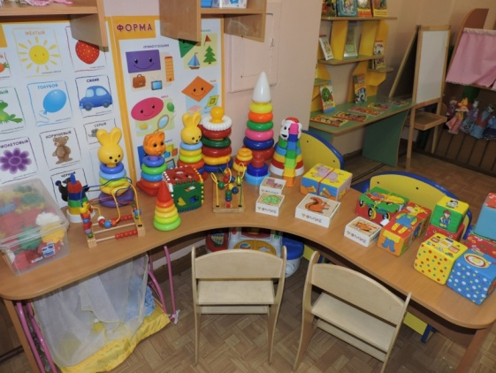
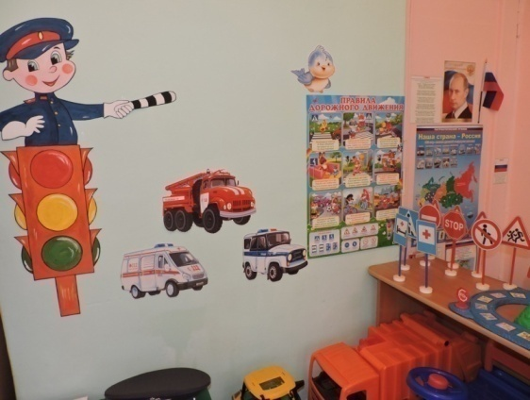
Результаты реализации кадровой политики ДОУ
Создание благоприятного психологического климата в ДОУ – результат сложной и кропотливой работы руководителя и всего коллектива.
Развивающая предметно-пространственная среда групп ДОУ

Slide 38
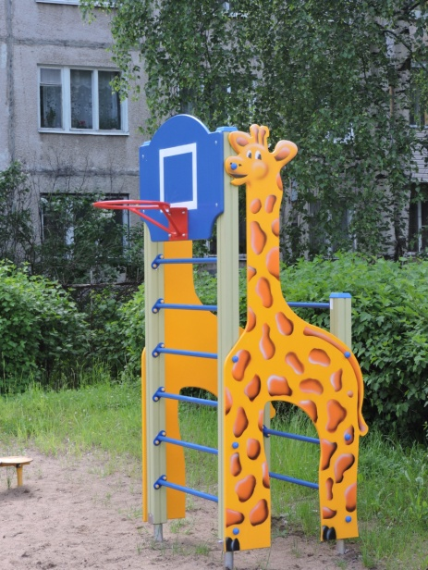
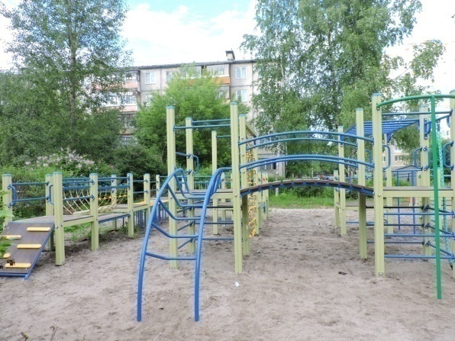
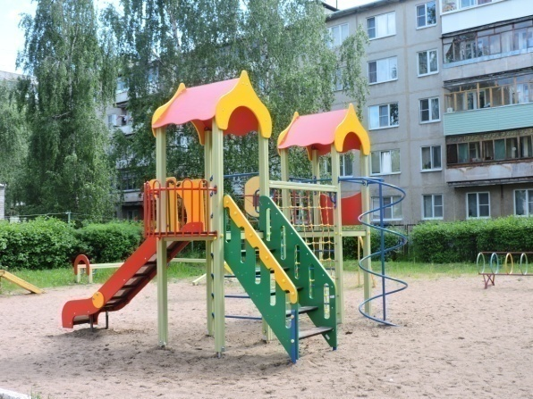
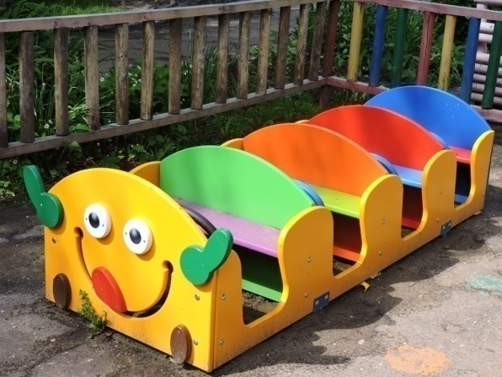
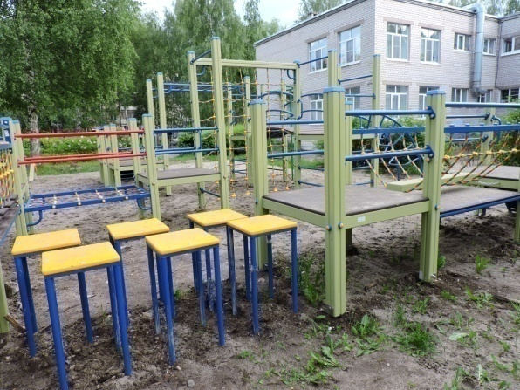
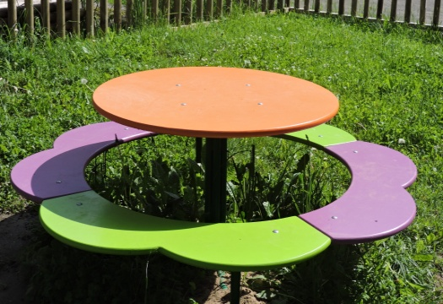
Результаты реализации кадровой политики ДОУ
Создание благоприятного психологического климата в ДОУ – результат сложной и кропотливой работы руководителя и всего коллектива.
Уличное пространство

Slide 39
Результаты реализации кадровой политики ДОУ
В ДОУ работает стабильный творческий профессиональный педагогический коллектив работников, который прогнозирует стратегию развития детского сада, направленную на совершенствование условий жизнедеятельности, успешную организацию образовательного пространства.
Образовательный уровень педагогов
Стажевые показатели работы педагогов

Slide 40
Результаты реализации кадровой политики ДОУ
В ДОУ работает стабильный творческий профессиональный педагогический коллектив работников, который прогнозирует стратегию развития детского сада, направленную на совершенствование условий жизнедеятельности, успешную организацию образовательного пространства.
Сведения о квалификационном уровне педагогов в динамике

Slide 41
Результаты реализации кадровой политики ДОУ
Положение о кадровой политике (утверждено приказом заведующего МДОУ «Детский сад № 93» №310 от 30.12.2016 г.)

Slide 42
Результаты реализации кадровой политики ДОУ
Ежегодно в ДОУ утверждается номенклатура дел

Slide 43
Результаты реализации кадровой политики ДОУ
Управленческие аспекты кадровой политики ДОУ
представлены в следующих документах:
1. Программа развития детского сада на 2014-2019 гг. (утверждена приказом заведующего МДОУ «Детский сад № 93» № 3/1 от 16.01.2014)
2. Коллективный договор (утвержден приказом заведующего МДОУ «Детский сад № 93» № 204 от 26.10.2018 г.)
3. Должностные инструкции работников учреждения (утверждены приказом заведующего МДОУ «Детский сад № 93» № 7 от 18.01.2018 г.)
4. Правила внутреннего трудового распорядка (утверждены приказом заведующего МДОУ «Детский сад № 93» № 204 от 26.10.2018 г.)
5. Трудовой договор (эффективный контракт) с работником, (утвержден приказом заведующего МДОУ «Детский сад № 93» № 155/9 от 01.09.2015 г.)
6. Кодекс корпоративной этики ДОУ (утвержден приказом заведующего МДОУ «Детский сад № 93» № 150 от 31.08.2015 г)
7. Положение о внутренней системе оценке качества образования в ДОУ (утверждено приказом заведующего МДОУ «Детский сад № 93» № 150 от 31.08.2015 г.)
8. Положение о методическом совете ДОУ (утверждено приказом заведующего МДОУ «Детский сад № 93» № 150 от 31.08.2015 г.)

Slide 44
Результаты реализации кадровой политики ДОУ
Управленческие аспекты кадровой политики ДОУ
представлены в следующих документах:
9. Положение об аттестации педагогических кадров (утверждено приказом заведующего МДОУ «Детский сад № 93» № 150 от 31.08.2015 г.)
10. Положение об административном совете ДОУ (утверждено приказом заведующего МДОУ «Детский сад № 93» № 150 от 31.08.2015 г.)
11. Положение о порядке подготовки организации проведения самообследовании в ДОУ (утверждено приказом заведующего МДОУ «Детский сад № 93» № 150 от 31.08.2015 г.)
12. Положение о педагогическом совете в ДОУ (утверждено приказом заведующего МДОУ «Детский сад № 93» № 150 от 31.08.2015 г.)
13. Положение об оплате труда работников (утверждено приказом заведующего МДОУ «Детский сад № 93» № 204 от 26.10.2018 г.)
14. Положение о порядке установления стимулирующих выплат (надбавок и (или) доплат) (утверждено приказом заведующего МДОУ «Детский сад № 93» № 204 от 26.10.2018 г.)
15. Положение о премировании (установлении поощрительных выплат, вознаграждений) (утверждено приказом заведующего МДОУ «Детский сад № 93» № 204 от 26.10.2018 г.),
16. Положение о выплатах социального характера (утверждено приказом заведующего МДОУ «Детский сад № 93» № 204 от 26.10.2018 г.)

Slide 45
Результаты реализации кадровой политики ДОУ

Slide 46
Результаты реализации кадровой политики ДОУ
Развитие персонала
Организационно-управленческие модули
Организационная культура и трудовые отношения
Подбор и найм персонала
Оценка персонала
Мотивация персонала
Основные направления:
управление персоналом ДОУ,
подбор и расстановка кадров,
формирование и подготовка резерва для выдвижения на руководящие должности,
развитие персонала,
оценка и аттестация персонала,
мотивация и стимулирование персонала, система оплаты труда.

Slide 47
Результаты реализации кадровой политики ДОУ
Административные формы повышения мотивации:
издание приказов и распоряжений,
объявление выговоров и благодарностей,
разработка и утверждение должностных инструкций и др.,
аттестация педагогов,
предоставление дополнительных отпусков,
разумное распределение учебной нагрузки.
Экономические формы повышения мотивации:
премирование из внебюджетных фондов,
присвоение надбавок,
создание системы финансового поощрения,
предоставление социального пакета (больничные, отпуск и т. д.),
предоставление возможности коммерческой деятельности на территории организации (репетиторство, платные дополнительные услуги и т. п.),

Slide 48
Результаты реализации кадровой политики ДОУ
Социально-психологические формы повышения мотивации:
повышение мотивов признания, самоуважения,
обобщение опыта работы, сообщение о нем в различных средствах массовой информации,
аттестация на более высокую квалификационную категорию,
привлечение к управленческой деятельности, в состав различных советов, комиссий, групп и т. д.,
включение в резерв руководящих кадров,
перевод на самоконтроль, предоставление большей самостоятельности в деятельности,
предоставление дополнительных полномочий,
организация конкурсов профессионального мастерства на различных уровнях,
рекомендация на награждение,
благодарственные письма, грамоты учреждения.

Slide 49
Результаты реализации кадровой политики ДОУ
Показатели качества работы ДОУ за 2017 год
Условные обозначения:
ИС – индивидуальное сопровождение
ВС – воспитательная система
ОП – образовательная программа

Slide 50
Спасибо за внимание!

